Slide 1
如何用品牌战略体系构建企业品牌壁垒
思创客品牌咨询创始人
李婷（Kris）

Slide 2
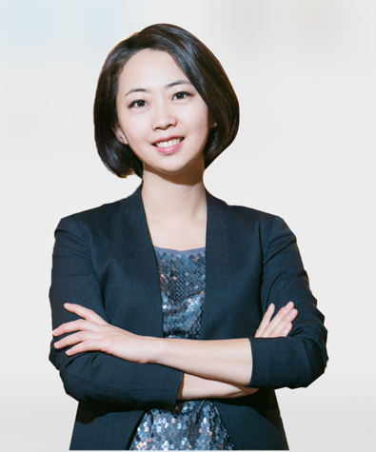
开场前的自我品牌
思创客品牌咨询创始人兼CEO，江湖人称“品牌女王克里斯”，“品牌系统五力模型”发起者。
北京大学双创学院，中国传媒大学经管学院特聘讲师，馒头商学院明星导师之一。创业邦、钛媒体、 AA加速器、北大孵化器，青山资本等多家创业机构导师。
创业前先后在全球知名品牌咨询公司FutureBrand，Siegelgale等机构工作，十五年品牌咨询顾问从业经验，李宁，联想，中国奥委会等多个品牌项目参与者和主导者，创业后从0到1参与建设大姨吗，名医主刀，地球港，生活家，lyncmed，嫣然基金等多家公司品牌体系。对品牌思维运用和品牌系统建设有独到观点， “理性学院派＋鸡血实战派”。
同时为微信公众号“克里斯慢写纪”创始人，“痴迷养成计划”发起人。
李婷 Kris
^{思创客创始人兼CEO}
创业品牌第一外脑

Slide 3

目录
品牌战略的意义所在
如何通过品牌画布锁定品牌战略机会点
如何用品牌定位解决用户对品牌的“模糊认知”
如何选择合适的人格模型让用户对品牌上瘾

Slide 4
品牌战略的意义所在

Slide 5
外界环境的变化，导致信息的互动变难
传统的品牌信息传达
互联网时代下的品牌信息互动
28.08
品牌
品牌
代理商
纸媒
线下渠道
活动
分销商
互联网
电商平台
电视
论坛
门店
线上渠道
广播
客服
用户
用户
环境：从单一到多元
Notes:
以前是没办法互动的，同时信息是单向传达，品牌营销中心说了算
现在是互动的，以用户为中心，现在是用户需求说了算

Slide 6
对比新旧时代下的品牌建设
外界环境的变化，导致信息的互动变难
26.50
传统时代
互联网时代下
产品过剩
让消费者找到归属感
品牌系统
用户记忆有限
以用户为中心
打定位占领认知
以产品为依据
以差异为动力
进行多样的营销活动
良好的体验
情感强连接
品牌：从单点到系统

Slide 7
定位是战略的重要输出成果之一，但还包括价值观和品牌人格
品牌定位四分法
方向
战略就是定方向，树三观，建人设
三观
人设
品牌十二人格模型

Slide 8
主要解决受众对组织”模糊认知”的问题
1
2
3
我是谁
为何选我
因何重要
卖什么产品或服务？
什么理由让我与众不同？
如果世界失去了我，
将会失去什么意义？
清晰区别于其他竞争对手，深刻影响甚至打动受众，进而形成购买偏好和忠诚
定方向
树三观
建人设

Slide 9


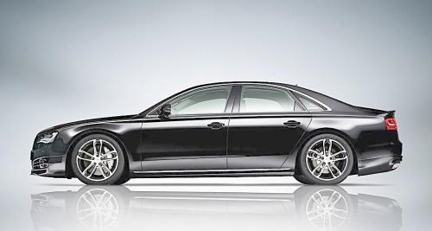


从“模糊认知”到“非你不可”
模糊认知
非你不可

Slide 10



品牌定位进阶阶梯
我的品牌与这一品类最为相关
这一品类是你需要的
百度一下 你就知道
我的品牌比你的好
理想生活 上天猫
不是所有牛奶都叫特仑苏

Slide 11
如何通过品牌画布锁定品牌战略机会点

Slide 12
传统品牌项目周期耗时过长，已经跟不上互联网发展速度
品牌审视（调研）
1-2个月
品牌战略梳理
1-2个月
然而在互联网时代下残酷的现实告诉我们…
你听到的趋势，你的竞争对手也听到了
越来越少的产品能将领先优势保持6个月以上…
品牌需要以更快的速度脱颖而出
“天下武功，唯快不破”
品牌落实
6-12个月
品牌概念测试
1-2个月
传统品牌项目耗时过长

Slide 13
审视工具：品牌画布
思创客原创
1、用户群
User Group
2、行业环境
Industry Environment
3、竞争对手&标杆
Competitor&
Benchmark
4、愿景&使命 Mission & Vision
5、组织资源
Organization Resources
核心用户
痛点需求
用户关系
市场环境
未来趋势
存活要素
为何成功&带来启发
他们在受众心中的界定&认知
值得学习的市场&品牌举动
有什么核心竞争力
有什么企业文化
初心为何
6、产品／服务
Product/ Service
什么是高利润&高期望值产品？ 如何进行产品规划升级？
7、品牌目标
Brand Target
8、市场投入
Market Commitment
市场目标
声誉目标
投入团队、预算、规划、资源
Notes:
奥迪 tt ！！！！

Slide 14
逻辑推导
行业
对手
组织资源
受众
需求
抓优点
提特点
找痛点

Slide 15
工作逻辑
每个版块提炼关键词
提取高频关键词
关键词进行梳理和分类
套用不同模型进行试验

Slide 16
品牌定位机会点表述
组织本体，以
（核心能力），
为
（核心受众），
提供
（核心利益）。

Slide 17
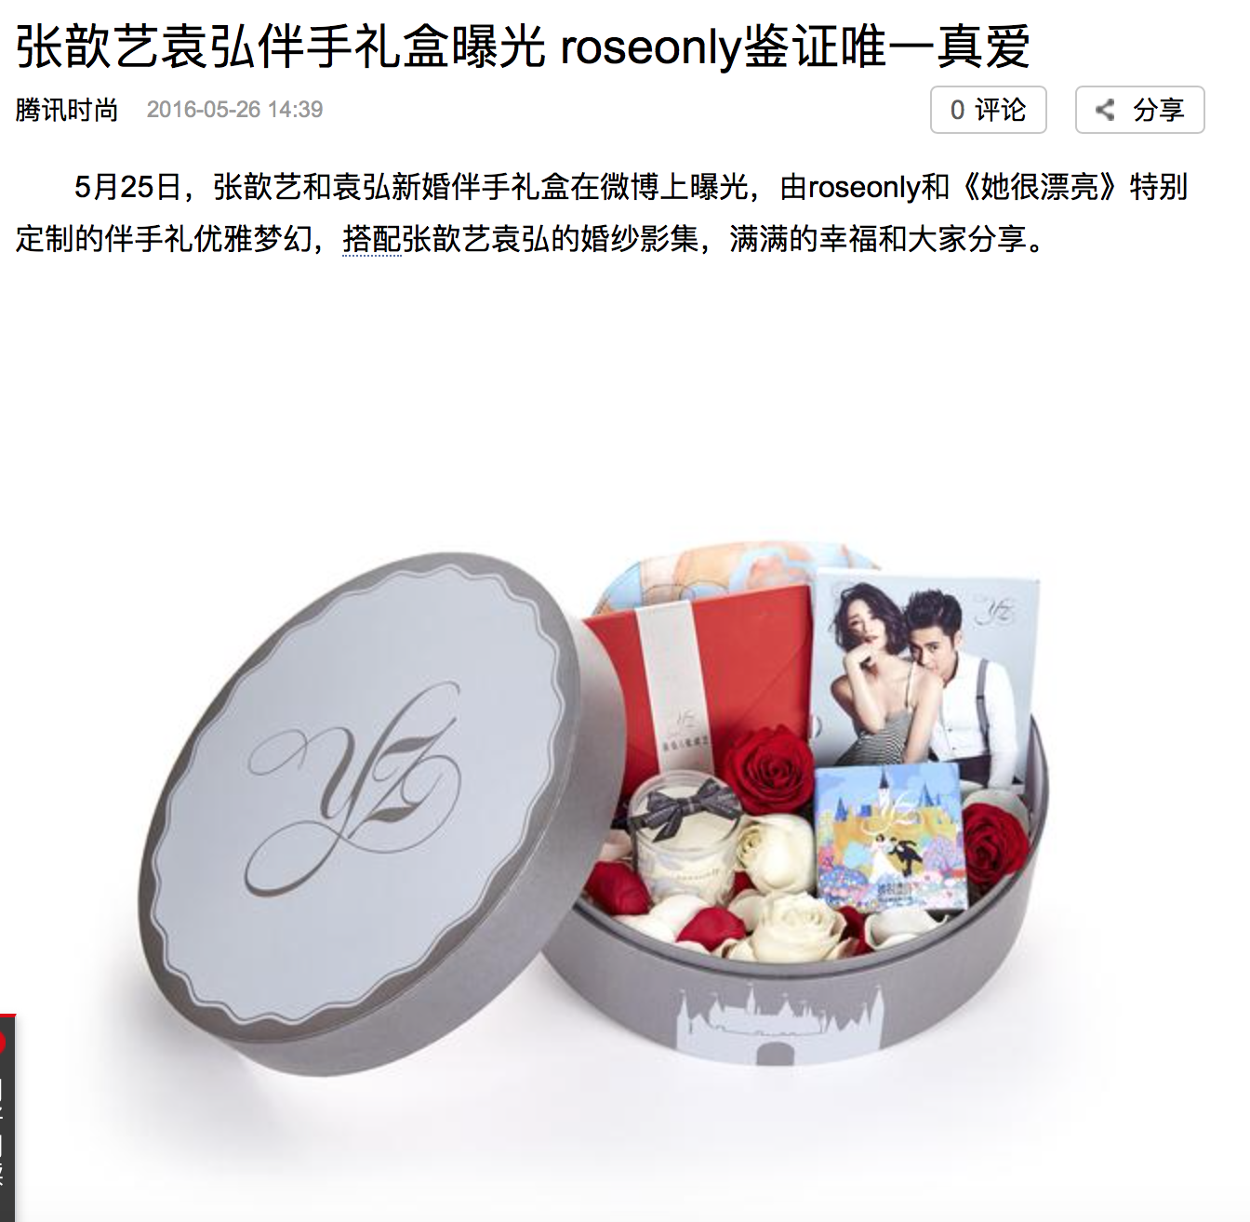
Rose Only：一生只送一个人，让玫瑰变成一生承诺
产品线
打造奢侈品玫瑰
情侣之间
用玫瑰代表的终生不渝
花是炫耀，是表达，是占有
产品特色：极致奢华
运营主张：极致体验
品牌口号：一生只爱一人
品牌口号需要看下

Slide 18
roseonly品牌定位机会点表述
具有专属意义的鲜花定制服务和产品系列
组织本体，以
（核心能力），
渴望表达极致爱情的人群
一生只爱一个人的情感传递
为
（核心受众），
提供
（核心利益）。

Slide 19

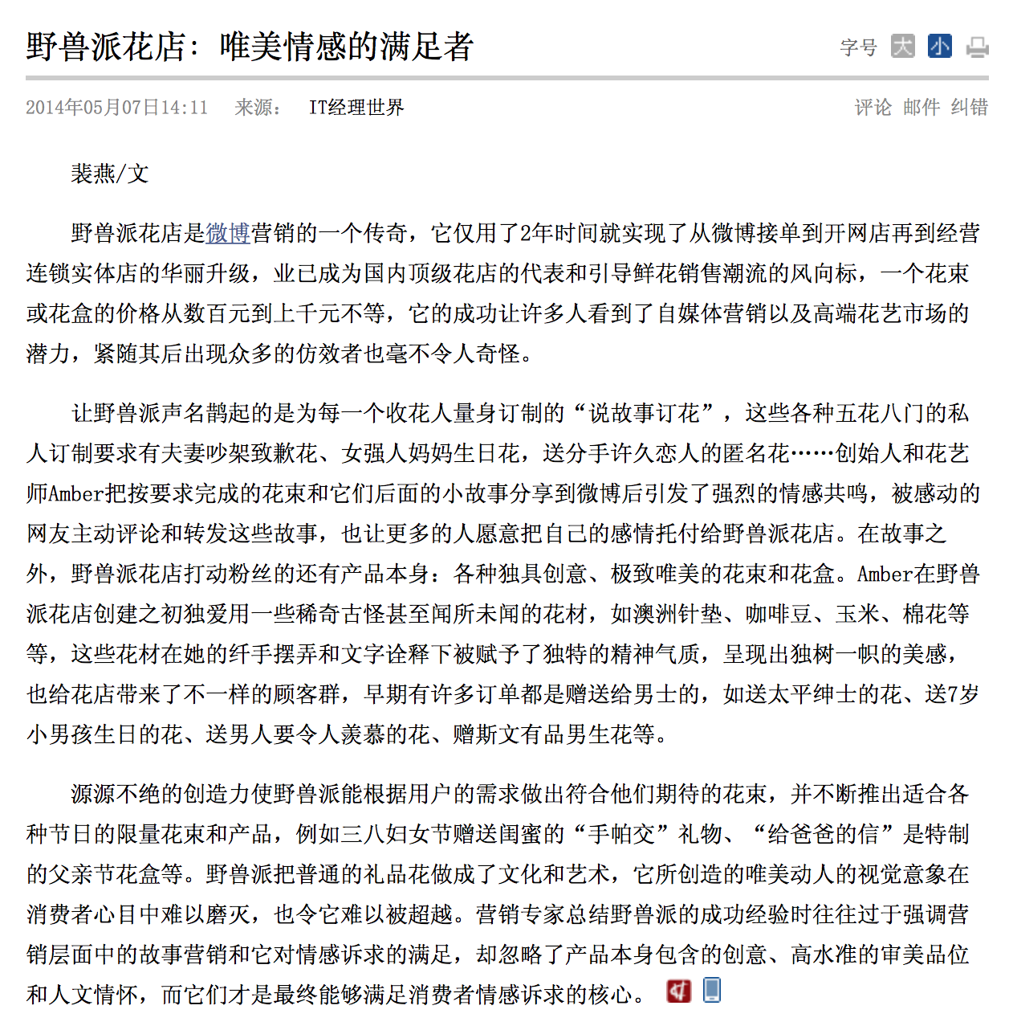
野兽派：我心中有一朵玫瑰，慰藉我的美好心灵
产品线
会说故事的花朵
文艺青年
用花朵点燃都市生活
花是交流，是慰藉，是诉说
产品特色：围绕故事展开花束制定
运营主张：情感体验
品牌口号：像野兽一样去爱去生活！
品牌口号需要找下

Slide 20
野兽派品牌定位机会点表述
具有精致艺术美感的鲜花及周边产品
组织本体，以
（核心能力），
追求生活美感的人群
艺术化的生活方式
为
（核心受众），
提供
（核心利益）。

Slide 21


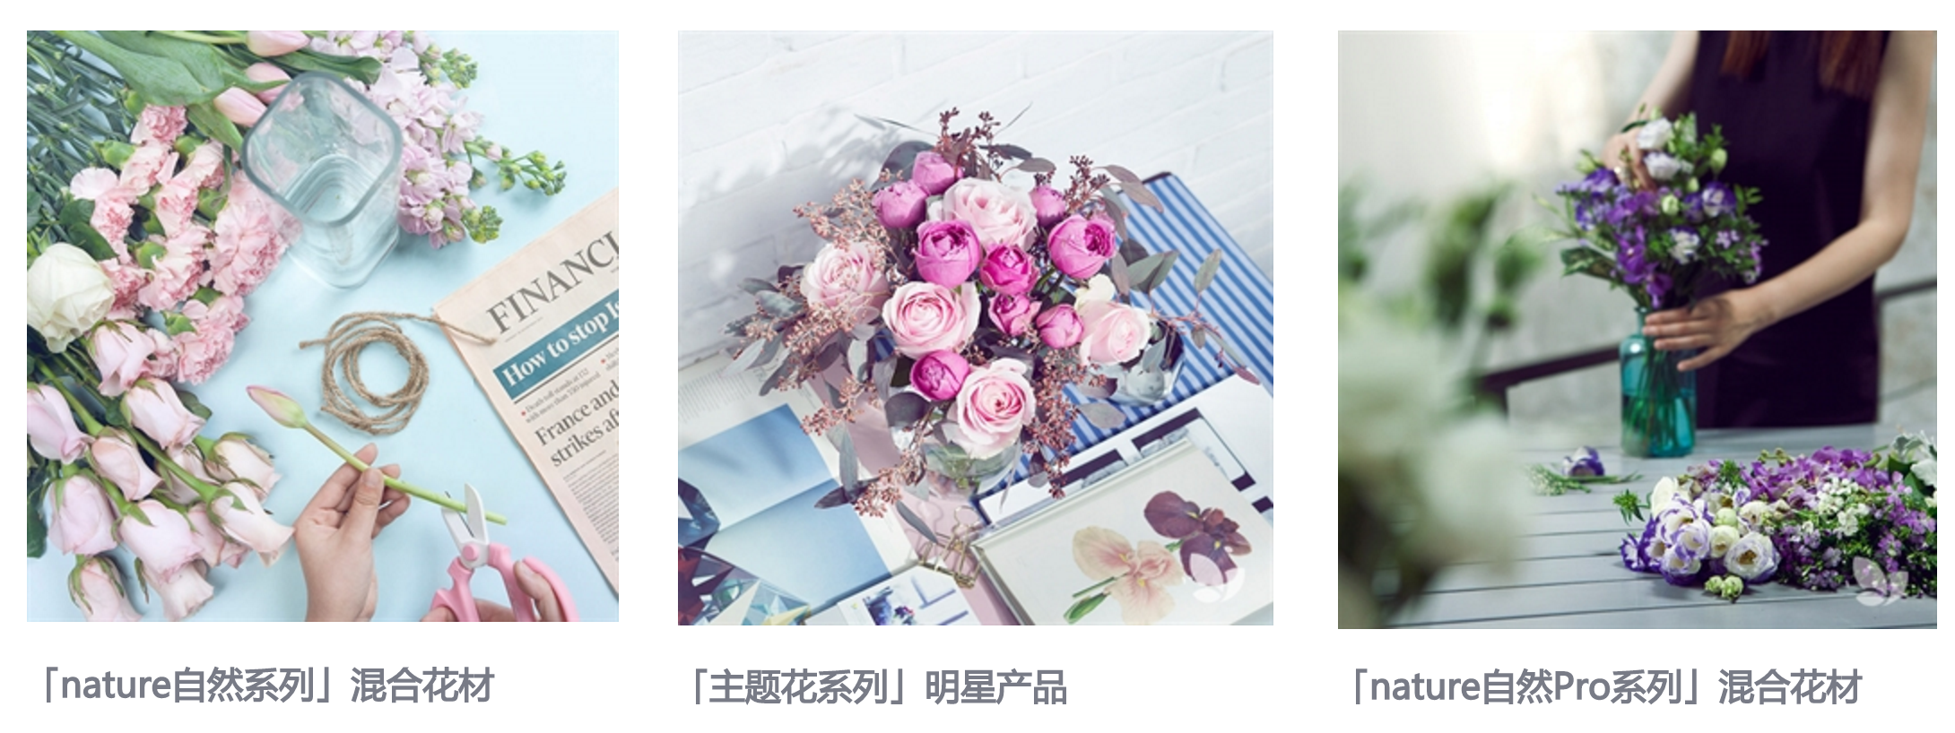

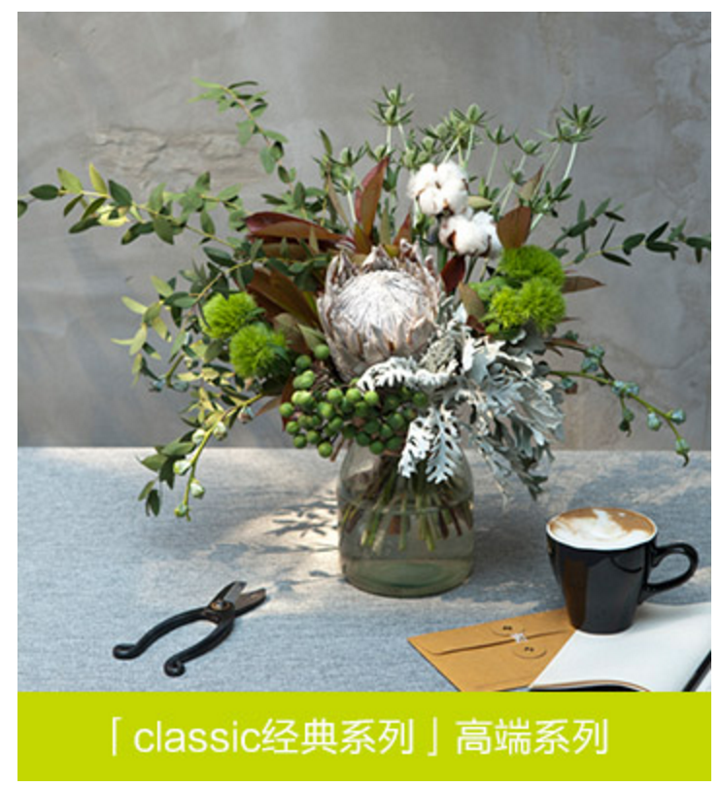

花点时间：花点时间在无用的美好上，先悦己，再悦人
产品线
每周定制，悦己为主
都市女性
“花”点时间无用美学
花是生活，是态度，是喜悦
产品特色：按主题或内容划分
运营主张：生活方式
品牌口号：每周一花的小幸福

Slide 22
花点时间品牌定位机会点表述
每周定制的主题鲜花配送服务
组织本体，以
（核心能力），
认同悦己消费的女性人群
无用但幸福的生活美学
为
（核心受众），
提供
（核心利益）。

Slide 23
如何用品牌定位解决用户对品牌的“模糊认知”

Slide 24
通过定位四分法模型，
快速确定你的品牌定位

Slide 25
要想成功定位，一定注意以下的基本原则
清晰聚焦
联想正面
差异独特
长期持久
体验一致

Slide 26
提醒一点，定位描述和表达方式一定要匹配
新加
定位主张
表达方式
Tagline 标志语
Just do it
Create innovative solutions to the world’s challenges
运动激情激发人们卓越表现
Slogan 品牌口号
Gotta shine
Theme 传播主题
活出伟大

Slide 27
品牌主张四分法
事实主张
认知主张
思创客原创
根据品牌内部能力或资源的明显优势进行突出定位，传达所具备的事实优势壁垒，直击重点
在受众心中建立独特记忆认知，让受众对于该品牌和其他某种特定行为或体验产生强烈强关联，从而做出选择
Oppo手机：充电5分钟，通话2小时
王老吉：怕上火就喝王老吉
情感主张
价值主张
提炼品牌中蕴含的情感因素，通过向受众传递美好的情感联想，让受众将心中期望憧憬与品牌实现关联
传达品牌对于受众产生的某种独特价值观，且能通过产品体现在受众心中形成心理认同，产生价值共鸣
佳能相机： 感动常在
NIKE ：Just do it

Slide 28
好的表达方式可以从这几点入手
新加
1
2
3
够清楚
有指向
能动人
让天下没有难做的生意 -阿里巴巴
全世界的好东西 - 小红书
多快好省上京东 - 京东
怕上火，喝王老吉 - 王老吉
Belong anywhere - airbnb
信者得爱 爱是唯一 - roseonly

Slide 29
事实主张
事实主张
OPPO R9
充电5分钟 通话2小时
OPPO：充电5分钟，通话2小时
乐纯：每一口都像在舔盖儿
（3杯高品质酸奶作做出一杯乐纯）

Slide 30



事实定位适合的品牌组织
事实主张
所处行业
所处阶段
对比环境
科技，医疗，金融需要硬实力或可信度的组织，或有真实优势的快消品类
市场处于教育阶段，面对消费者产品&服务少
起步期

Slide 31
如何确认事实定位适合这家公司
分析要素
事实主张
行业环境
Industry Environment
市场处于何种阶段，是否有多个竞争对手？是否具有先发优势？
组织资源
Organization Resources
科研能力是否足够强大？上市速度是否迅速？
产品／服务
Product/ Service
是否是行业唯一？是否建立难以被超越的壁垒？

Slide 32
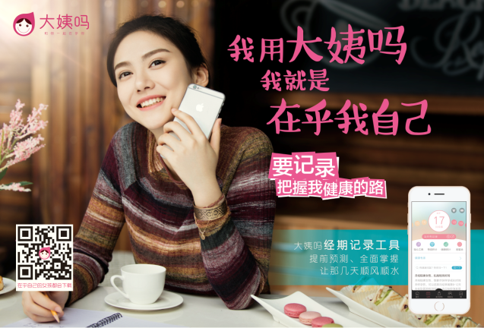
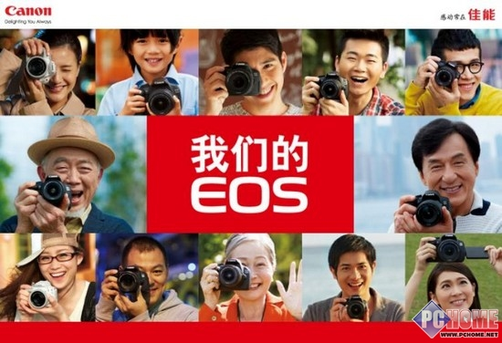
情感主张
情感主张
大姨吗：和你一起在乎你
佳能：感动常在

Slide 33
情感主张适合的品牌组织
情感主张
情感主张
所处行业
所处阶段
对比环境
快消品，教育，消费者电子等
发展期or成熟期
行业饱和，市场竞争激烈，产品雷同

Slide 34
如何确认情感主张适合这家公司
分析要素
情感主张
用户群
User Group
除功能性需求外，目标客群深层次的情感性需求是否未被满足？
是否有强大的洞察支撑？
竞争对手&标杆
Competitor&Benchmark
相比于竞争对手，我们的传播信息，包装设计是否能引发情感触动
公司愿景
Corporation Vision
公司愿景是否能引起消费者共鸣？

Slide 35
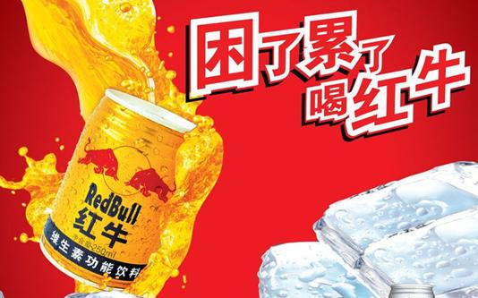


认知主张
认知区隔
认知主张
王老吉：怕上火，就喝王老吉
饿了么：饿了别叫妈，叫饿了么

Slide 36
认知主张适合的品牌组织
认知主张
所处行业
所处阶段
对比环境
衣食住行，消费升级，生活方式
开拓新品类
在已经饱和的行业寻找新蓝海或开拓新市场

Slide 37
如何确认知主张适合这家公司
分析要素
认知主张
用户群
User Group
随着时间的发展，用户的需求是否在不断升级迭代？ 心智中是否还有其他
尚未被占领的空间
行业环境
Industry Environment
行业发展中有哪些新的趋势，哪些新的关键驱动因素？
竞争对手&标杆
Competitor& Benchmark
对手有哪些市场动作，品牌主张，还有哪些新的关键驱动因素？

Slide 38
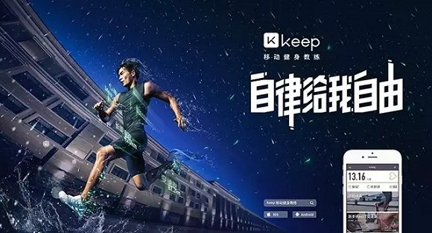
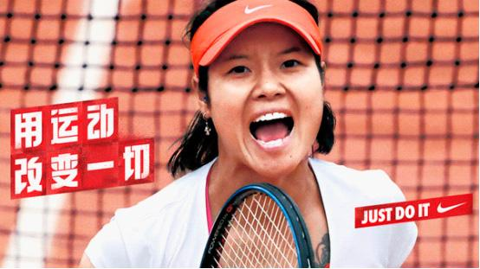
价值主张
价值主张
Keep：自律给我自由
Nike：Just Do It

Slide 39
价值主张适合的品牌组织
价值主张
所处行业
所处阶段
对比环境
需要网络外部性（Network Externality）或KOL引领的行业（例如：社群base的品牌）
快速发展期（有一定粉丝数量）
行业中缺乏因为价值观聚集消费者的品牌

Slide 40
如何确认价值主张适合这家公司
分析要素
价值主张
用户群
User Group
是否已经有一定数量的用户群？用户群体是否存在通识性的价值理念？
公司愿景
Corporation Vision
公司愿景是否能切合用户心理，并具有引领性？
组织资源
Organization Resources
是否有行业KOL，大V等背书？或者有切合品牌价值观的代言人？

Slide 41
如何选择合适的人格模型让用户对品牌上瘾

Slide 42
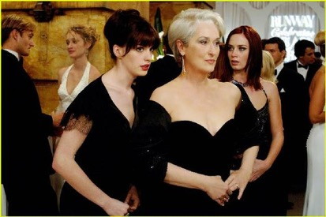
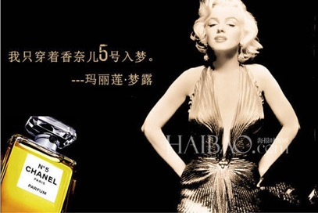




试想这三个品牌在聚会上相遇，要如何介绍自己

Slide 43
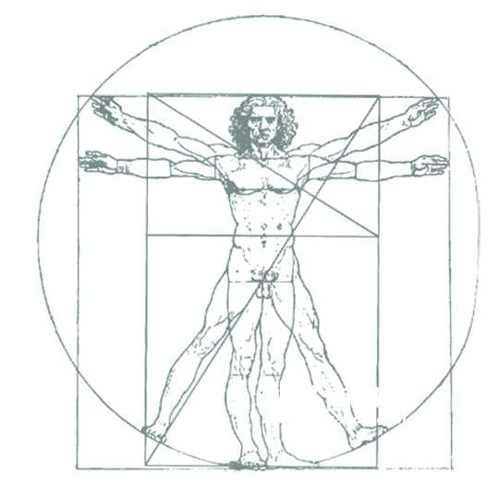
品牌拟人法
秉持
信念
从企业中一直以来所秉持的信念中提炼的文化基因
秉持
信念
在企业内执行具体事务的做事风格里蕴含的文化基因
做事
方式
与身
俱来
由于企业所处的行业背景或创始人的人格特质所形成于机构本源的文化基因
品牌人格

Slide 44
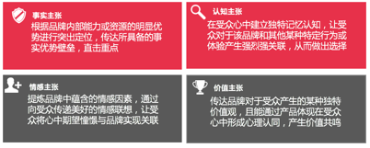
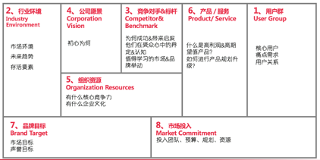
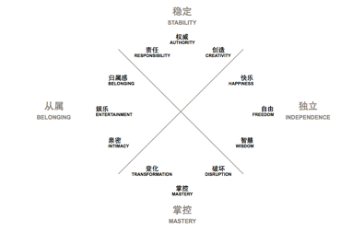
品牌人格模型所处位置
Fact
Type
品牌画布
品牌主张四分法
Feature
品牌12种人格模型

Slide 45
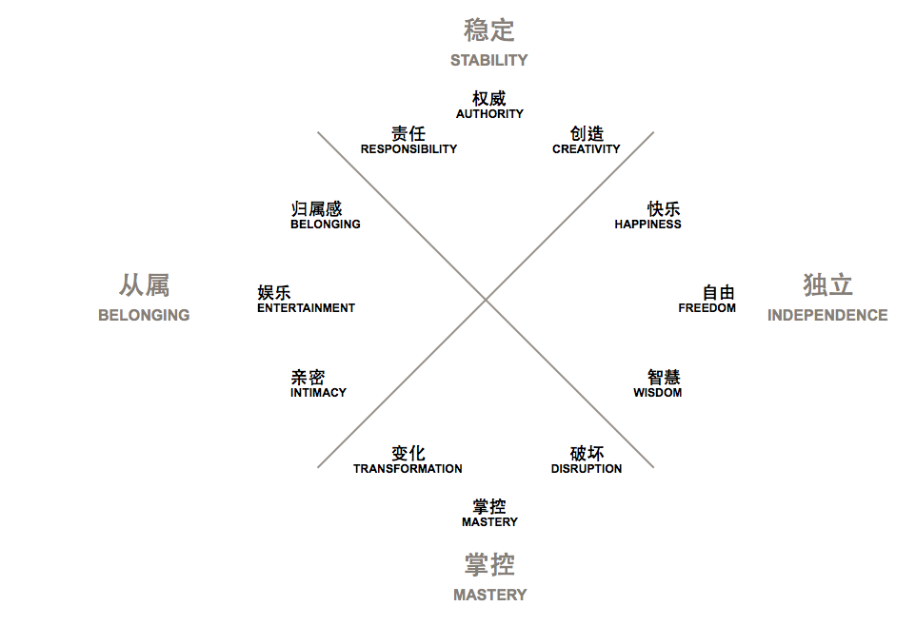
基于心理学上12种人类的核心欲望

Slide 46
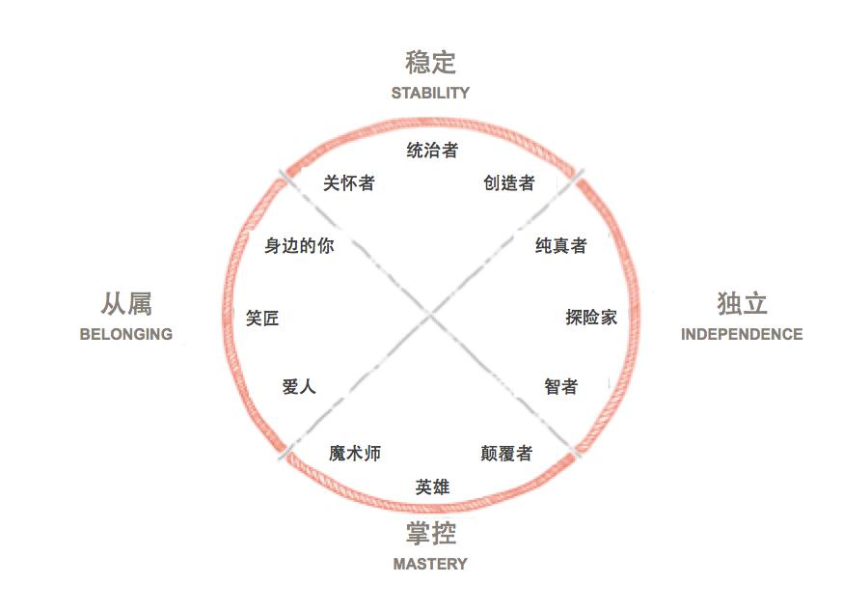
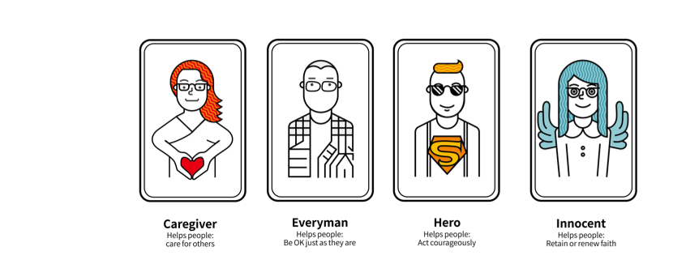
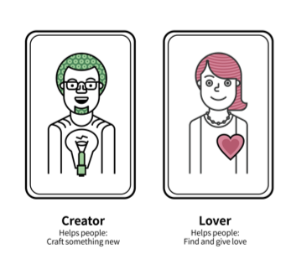
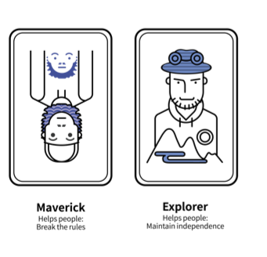
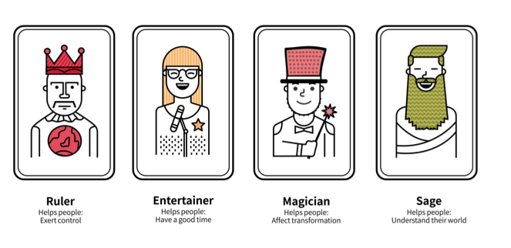
我们把品牌分为12种人格，代表人类的12种终极欲望
寻常人
关怀者
寻常人
英雄
纯真者
创造者
情人
娱乐者
情人
颠覆者
探险家
统治者
娱乐者
魔术师
智者

Slide 47










一张图，让你理解为何这些品牌有如此不同
麦当劳
Discovery频道
知乎
耐克
苹果
Uber
纯真者
探险家
智者
英雄
颠覆者
魔法师
杜蕾斯
Facebook
香奈儿
美国运通
大姨吗
微软
娱乐者
寻常人
情人
统治者
关怀者
创造者

Slide 48
品牌人格化的好处
1
2
3
找出同类
拉近距离
指导传播

Slide 49
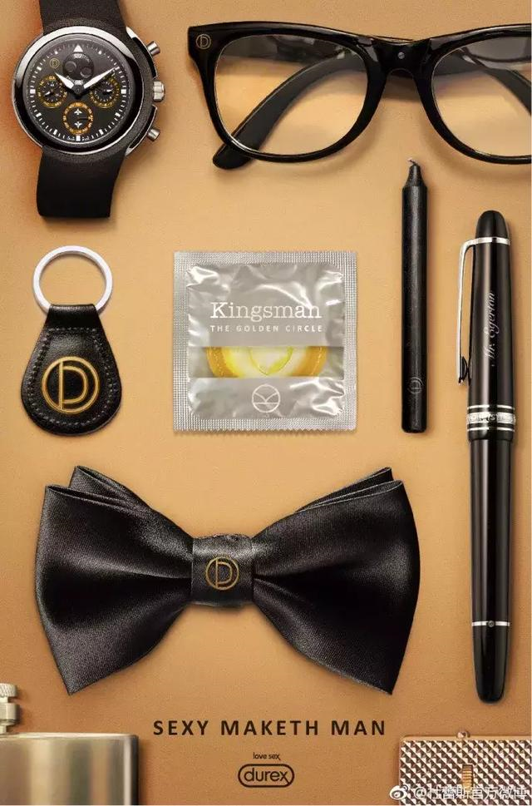
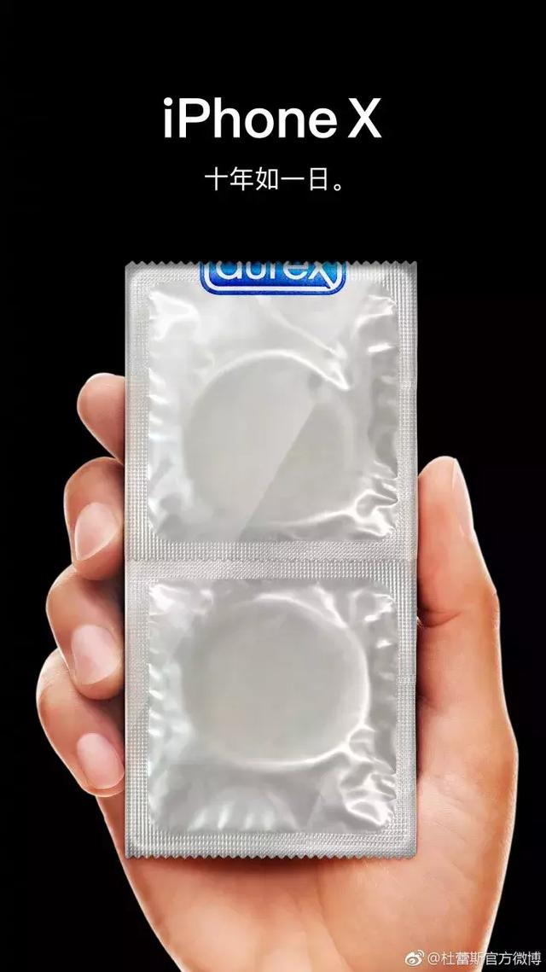
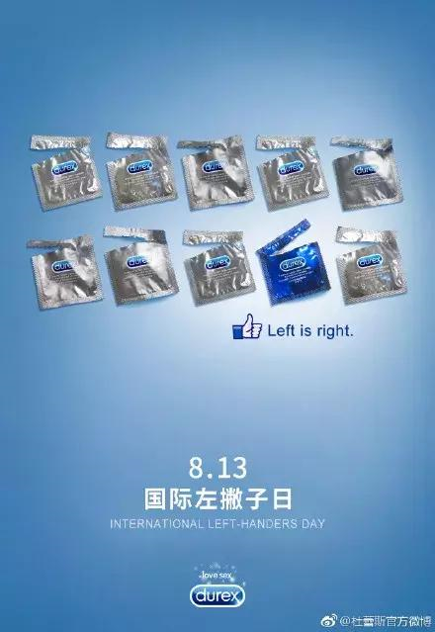

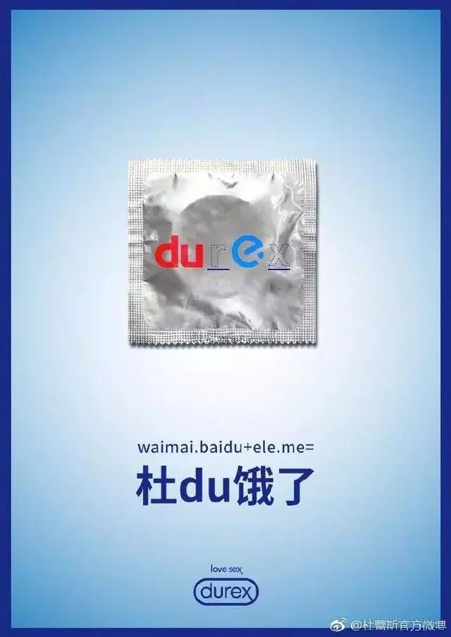
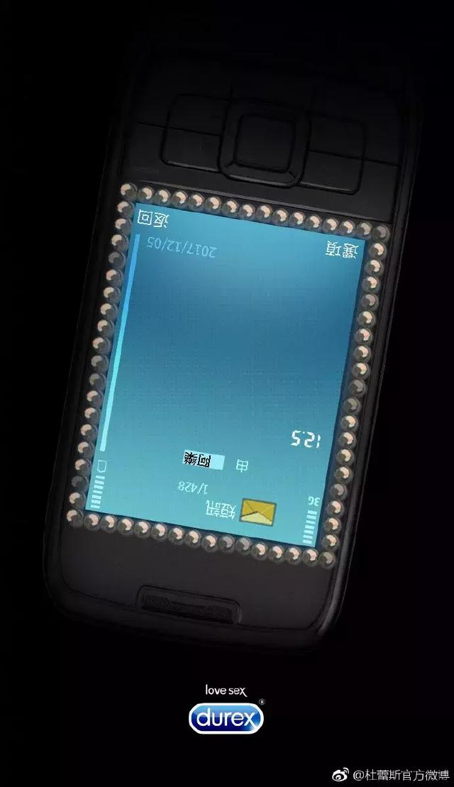

人设正确，营销更给力
已改
Notes:
图片内容由左到右依次是：王牌特工上映；iPhone X发行；国际左撇子日；饿了么收购百度外卖；余文乐结婚；中元节

Slide 50
影响品牌人格特征的判断要素
品牌主张
产品／服务
情感联想
CEO／团队
个性特征
受众
价值期望
品牌调性

Slide 51




品牌人格在实操中要避免的四个点
脱离品牌主张
表现不连贯
用户体验偏差
和竞品无区隔

Slide 52
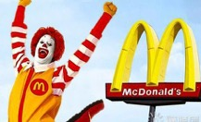






不同的品牌人格背后是不同价值观的形成
纯真者：
永葆赤子之心
探险家：
不要束缚自己
颠覆者：
规矩是用来破坏的
创造者：
凡是可以想到的 ,可以创造
情人：
我的眼里只有你
关怀者：
爱人如己

Slide 53
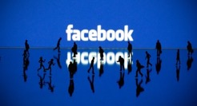


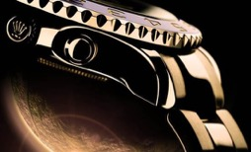
不同的品牌人格背后是不同价值观的形成
平常人：
人人生而平等
娱乐者：
好玩才是这世上最紧要的事
英雄：
有志者事竟成
魔术师：
一切都将会发生
统治者：
权利不是一切，而是唯一
智者：
真理必将给你自由

Slide 54

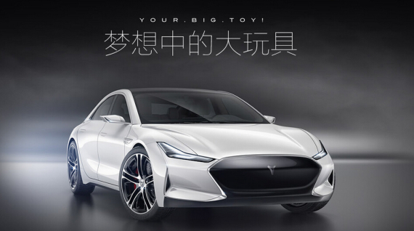
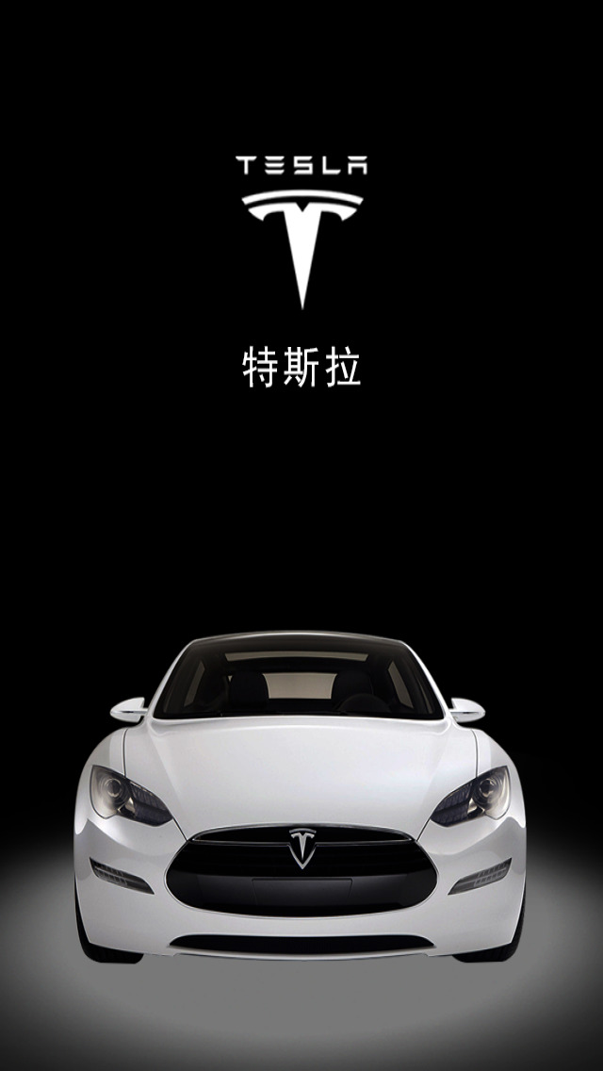
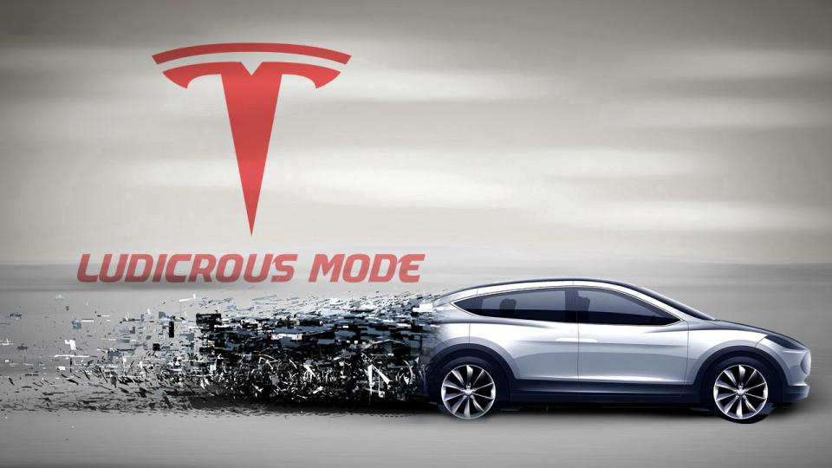
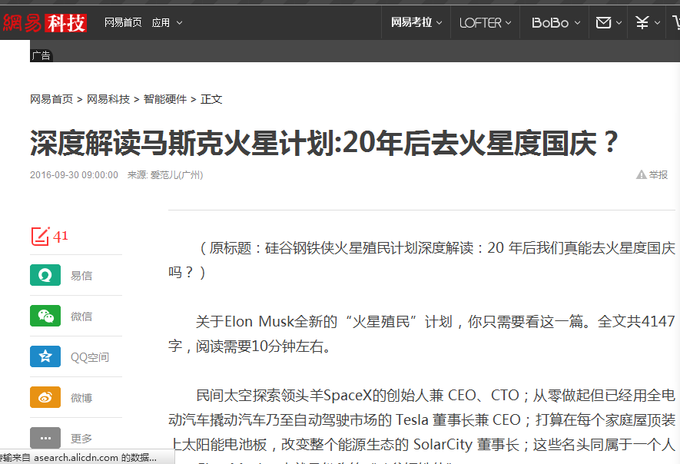
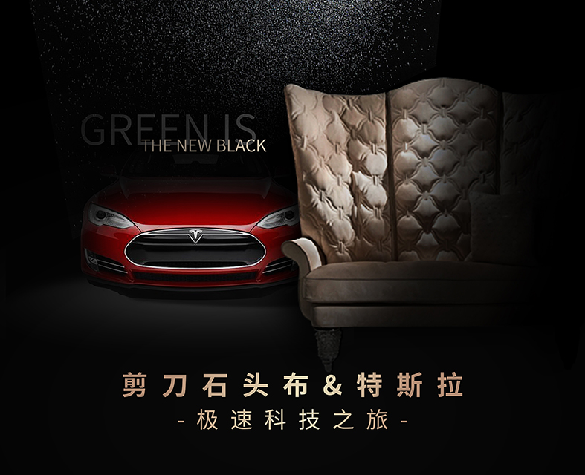
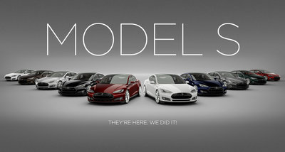
案例分析—颠覆者
特斯拉：以创新科技和大胆尝试为主，从ceo到产品线都颠覆人们认知
亚马逊： 预判未来，提前规划，大胆布局，才能始终占据领先地位

Slide 55
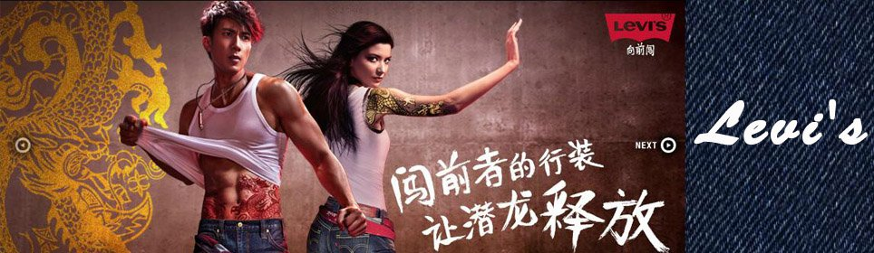


案例分析—探险家
路虎：结合产品卖点，赞助探险活动，甄选探险大使，巩固探险家形象
The NorthFace: 聚焦极限运动和探索之道，体现探险家精神

Slide 56





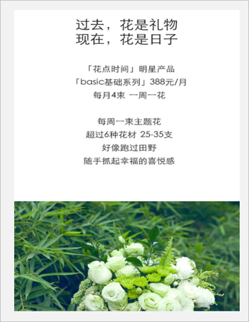

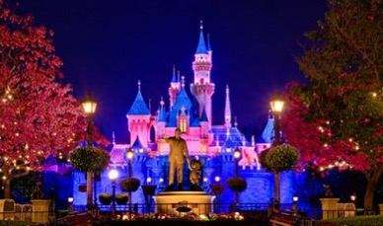

案例分析—纯真者
迪斯尼：这是制造欢乐和梦想的地方，娱乐，梦幻，大胆，童话一般的Dreamland
花点时间：悦己电商，“花点时间在无用的美好上” 定制鲜花，创造简单的美好体验感

Slide 57

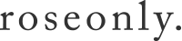


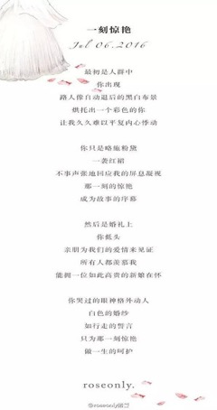

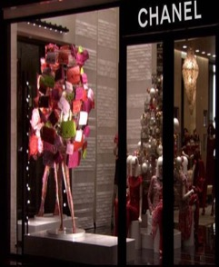

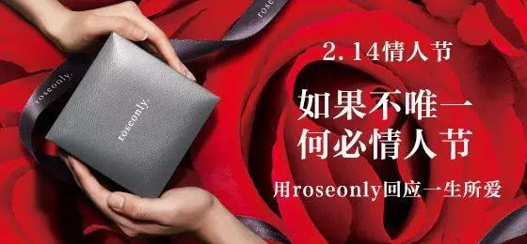


案例分析—情人
香奈儿
roseonly
香奈儿：极致女性魅力的表达，精致优雅的姿态，凝聚了对美、魅力和简约的期望
Roseonly：“一生只爱一个人”的极致浪漫，奢华优雅的美学体验

Slide 58
回顾模型：品牌定位主张四分法
事实主张
认知主张
思创客原创
根据品牌内部能力或资源的明显优势进行突出定位，传达所具备的事实优势壁垒，直击重点
在受众心中建立独特记忆认知，让受众对于该品牌和其他某种特定行为或体验产生强烈强关联，从而做出选择
Oppo手机：充电5分钟，通话2小时
王老吉：怕上火就喝王老吉
情感主张
价值主张
提炼品牌中蕴含的情感因素，通过向受众传递美好的情感联想，让受众将心中期望憧憬与品牌实现关联
传达品牌对于受众产生的某种独特价值观，且能通过产品体现在受众心中形成心理认同，产生价值共鸣
佳能相机： 感动常在
NIKE ：Just do it

Slide 59
回顾模型：人格模型
关怀者
寻常人
英雄
纯真者
创造者
情人
颠覆者
探险家
统治者
娱乐者
魔术师
智者

Slide 60
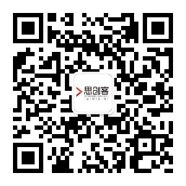
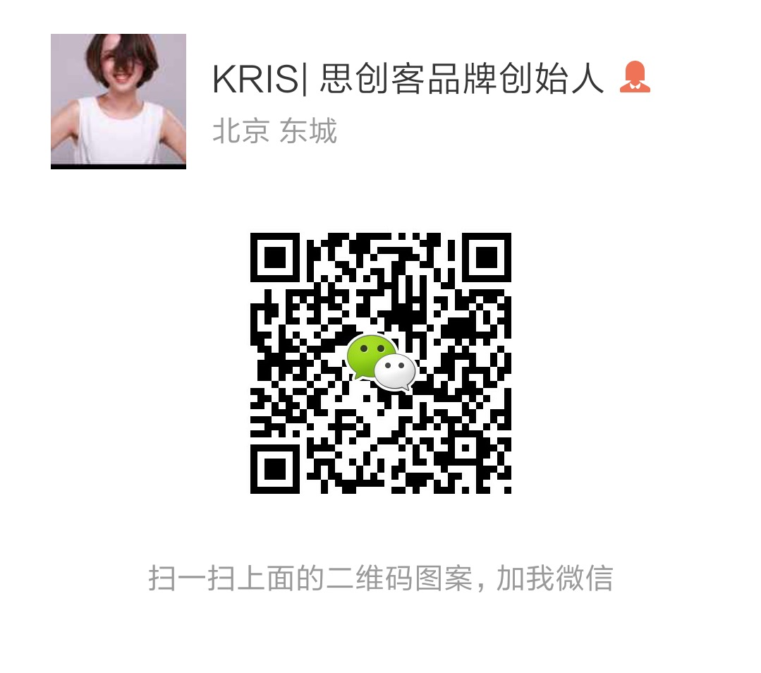
Thanks!
思创客公众号
Kris微信号

